Slide 1
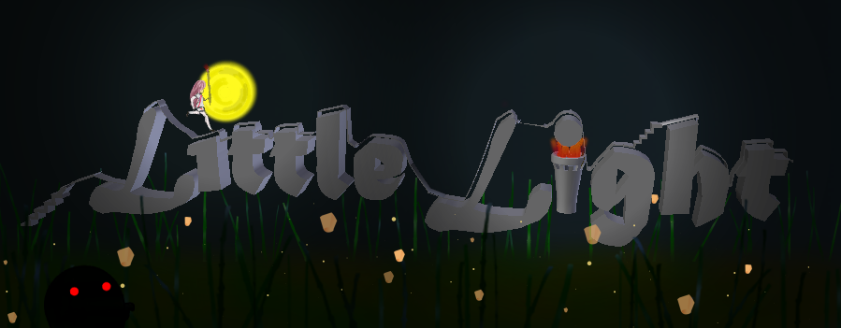

Slide 2
コンセプト
世界観
聖火ランナーとして走っていた少女
ほのかちゃんがどうやら
不思議な空間へ迷ってしまったようです。
後ろには先ほどの道が無くなり、
少し先は真っ暗でほとんど見えないで、
なにやら黒い影もあります。
それでもほのかちゃんは足元に気を
付けながら元の道へ戻るため前に進みます。
進め！ほのか！がんばれ！ほのか！
聖火を頼りにステージを進む

Slide 3
操作方法
基本システム
ロウソクに聖火で火を灯すと
聖火の明かりが小さくなります。
しかし、ロウソクを灯さないと通れない
こともあるのでドンドン灯しましょう。
黒い影には聖火をぶつけて
追い払いましょう。
聖火の明かりが無くなったり、
危なそうなものにあたると
ほのかちゃんが悲しみます。
聖火台に聖火を灯し、リアルな
オリンピックへ戻りましょう。
移動 ・・・AD
ジャンプ ・・・SPACE
投げるモード・・T
投げる角度・・・WS
投げる ・・・G

